Slide 1

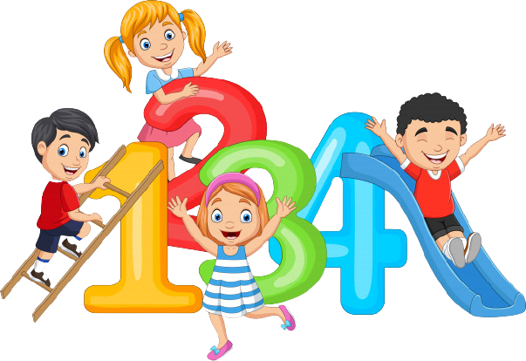
Розділ 4. Додавання і віднімання в межах 1000.
Сьогодні
Урок
№93-95
Дії з іменованими числами. Обчислення виразів зі змінною. Розв’язування рівнянь і задач. Діагностична робота 5.

Slide 2
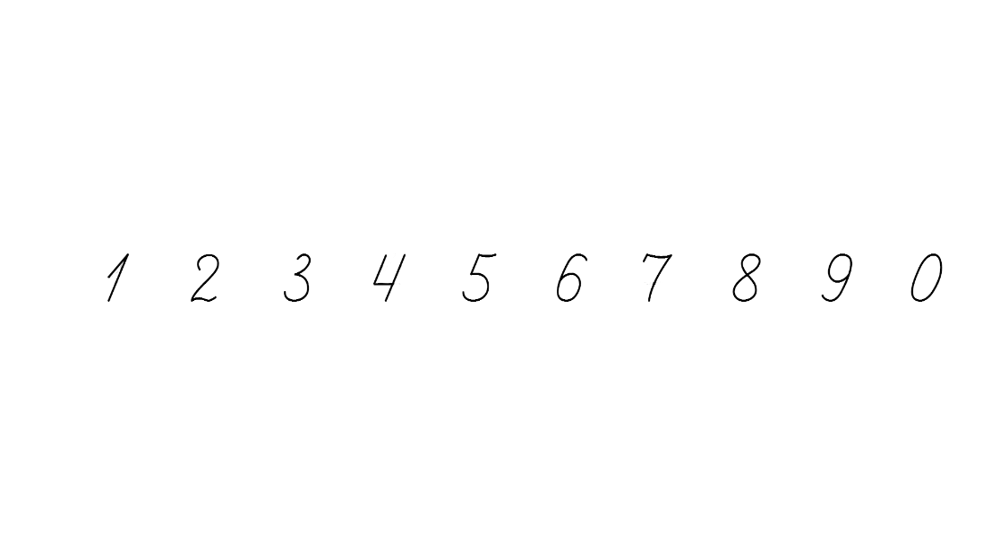

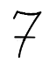
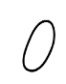
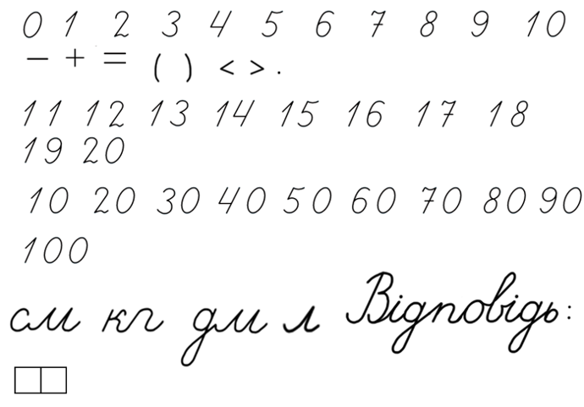


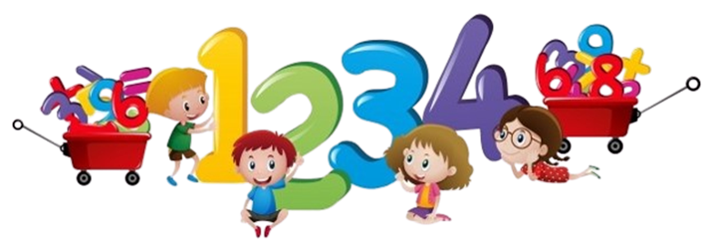
Сьогодні
Склади вирази за схемами й обчисли їх значення.
24.01.2023
Підручник.
Вирази.
131
Підручник.
Сторінка
26

Slide 3
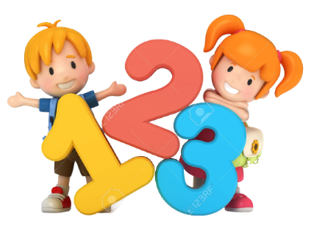
Сьогодні
Виконай дії з іменованими числами.
24.01.2023
г
г
г
г
г
г
л
:
л
Підручник.
Вирази.
132
см
:
см
т
т
т
Підручник.
Сторінка
26
ц
ц

Slide 4

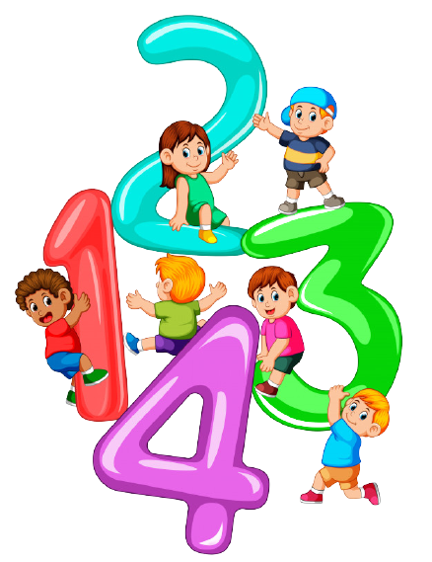
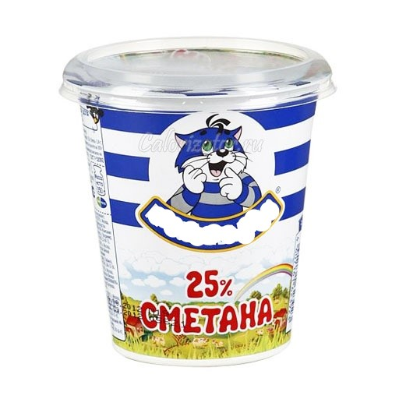
Сьогодні
Визнач масу кожної групи товарів.
24.01.2023
280 г
250 г
Підручник.
Завдання
133
250 г
+
280 г
=
530 г
Підручник.
Сторінка
26

Slide 5
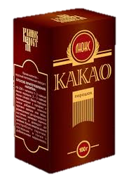
Сьогодні
Визнач масу кожної групи товарів.
24.01.2023
1 пачка 90 г
Підручник.
Завдання
133
90 г
+
90 г
+
90 г
=
270 г
Підручник.
Сторінка
26

Slide 6
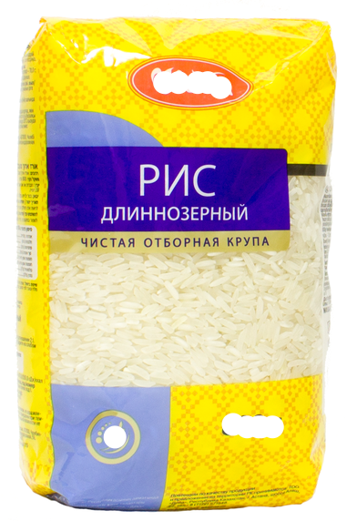
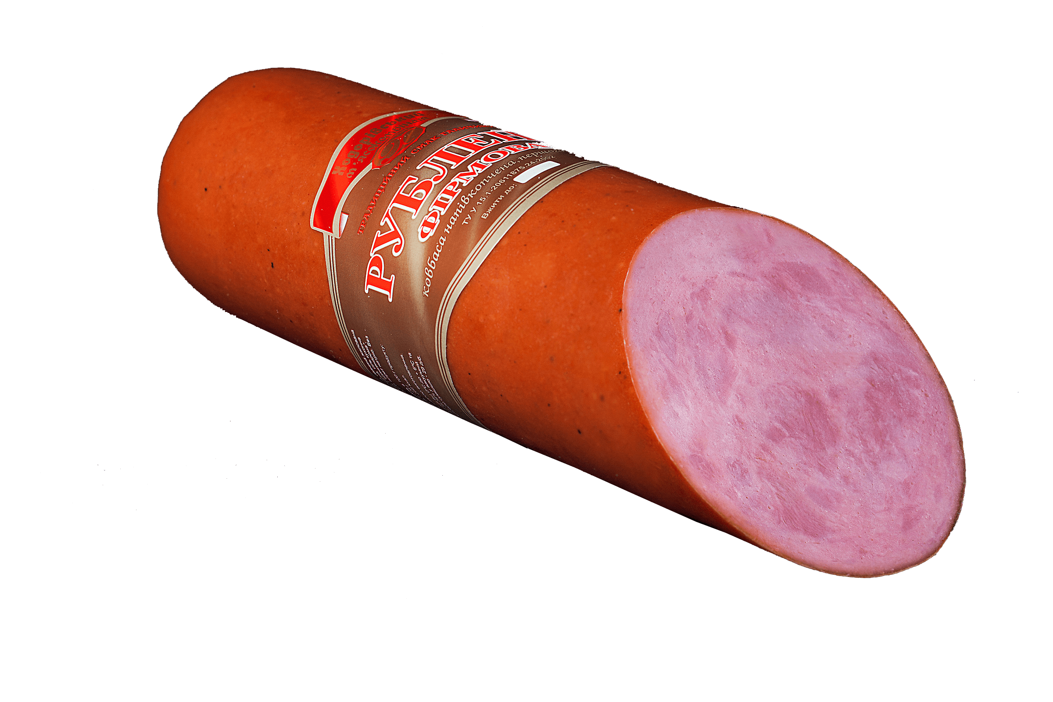
Сьогодні
Визнач масу кожної групи товарів.
24.01.2023
350 г
440 г
Підручник.
Завдання
133
440 г
+
350 г
=
790 г
Підручник.
Сторінка
26

Slide 7
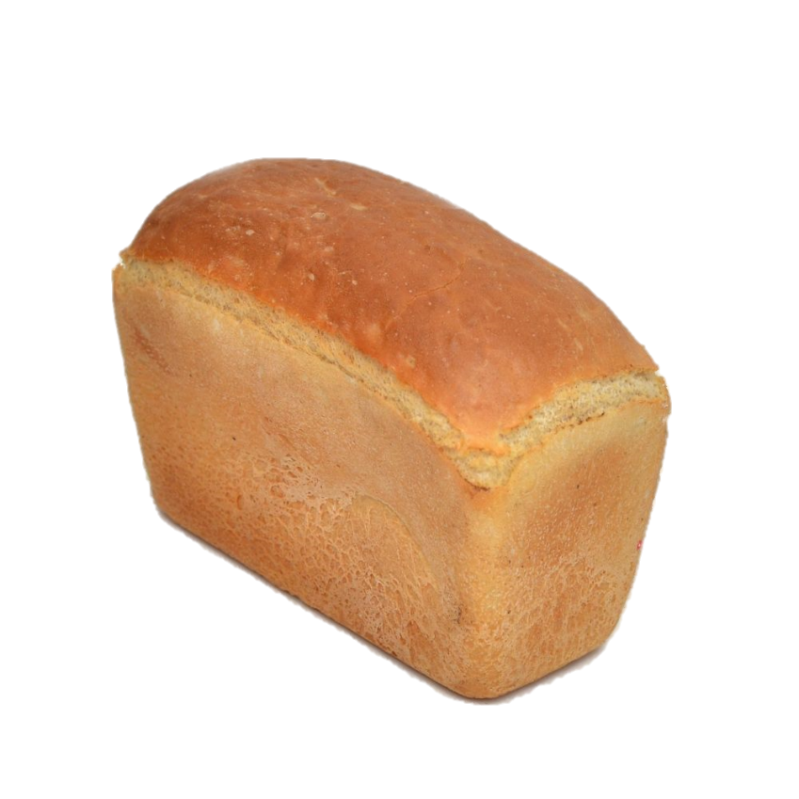
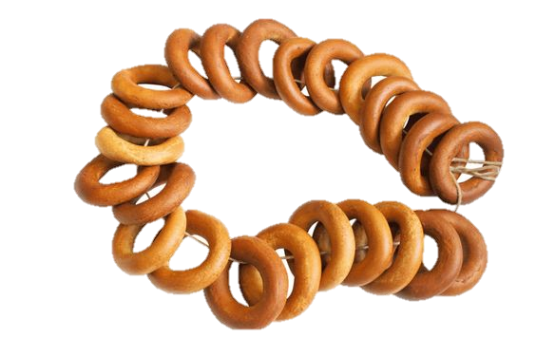
Сьогодні
Визнач масу кожної групи товарів.
24.01.2023
90 г
760 г
Підручник.
Завдання
133
760 г
+
90 г
=
850 г
Підручник.
Сторінка
26

Slide 8
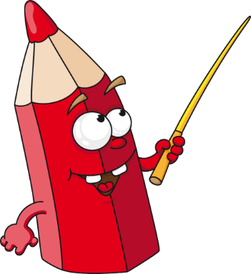
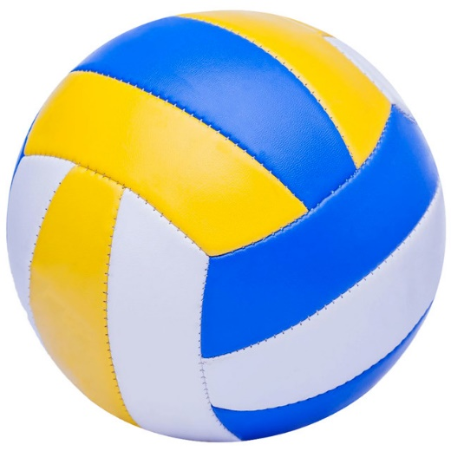
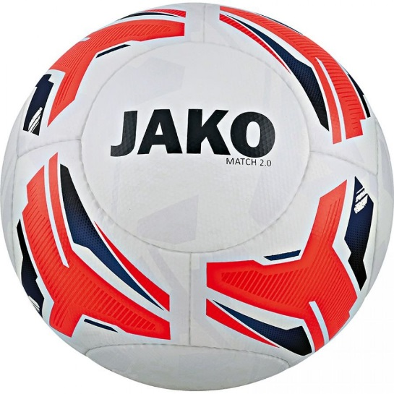
Сьогодні
Розв′яжи задачу.
24.01.2023
Маса футбольного й волейбольного м’ячів
становить 730 г. Маса волейбольного м’яча — 280 г. Яка маса двох футбольних м’ячів?
Підручник.
Задача
134
Підручник.
Сторінка
26

Slide 9

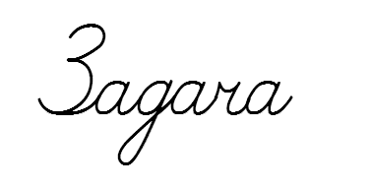



Сьогодні
24.01.2023
Розв′язання.
)
(г)
- маса футбольного м′яча;
)
(г)
маса двох футбольних м′ячів 900 г.
Підручник.
Задача
134
Підручник.
Сторінка
26

Slide 10
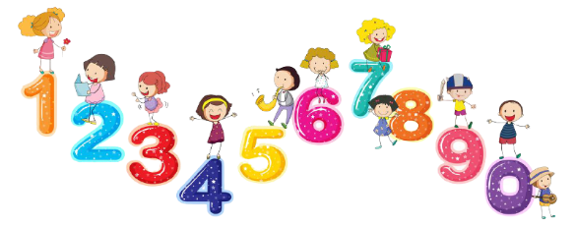
Сьогодні
Перевір розв’язання рівняння.
24.01.2023
340 – х = 170
х = 340 – 170
х = 170
560 + с = 620
с = 620 – 560
с = 160
а – 120 = 90
а = 120 – 90
а = 30
Підручник.
Завдання
135
Підручник.
Сторінка
26

Slide 11
Сьогодні
Склади вираз до задачі
24.01.2023
У школі навчається 910 учнів. У початковій ланці школи навчається с учнів, а в середній — а учнів. Скільки учнів навчається у старшій ланці школи?
Підручник.
Задача
137
Знайди значення виразу, якщо с = 340, а = 380.
Підручник.
Сторінка
27
910 – (340 + 380) = 190

Slide 12
Сьогодні
Склади вираз до задачі
24.01.2023
З першого куща аґрусу зібрали 5 кг ягід, а з другого — n кг. Усі ягоди порівну розклали в банки, по 2 кг в кожну. Скільки банок знадобилося?
(5 + n) : 2
Підручник.
Задача
137
Знайди значення виразу, якщо n = 3, n = 7
Підручник.
Сторінка
27
(5 + 3) : 2 = 4
(5 + 7) : 2 = 6

Slide 13
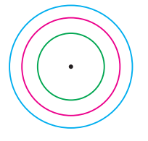
Сьогодні
Розглянь малюнок.
24.01.2023
Скільки кіл з одним центром
намальовано?
Визнач радіус кожного кола.
На скільки міліметрів
діаметр найбільшого кола більший за діаметр найменшого кола?
Підручник.
Завдання139
Підручник.
Сторінка
27

